Slide 1
Відділ естетичного спрямування та організації змістовного дозвілля користувачів
Кіровоградська обласна бібліотека для дітей ім. А.П.Гайдара

Slide 2
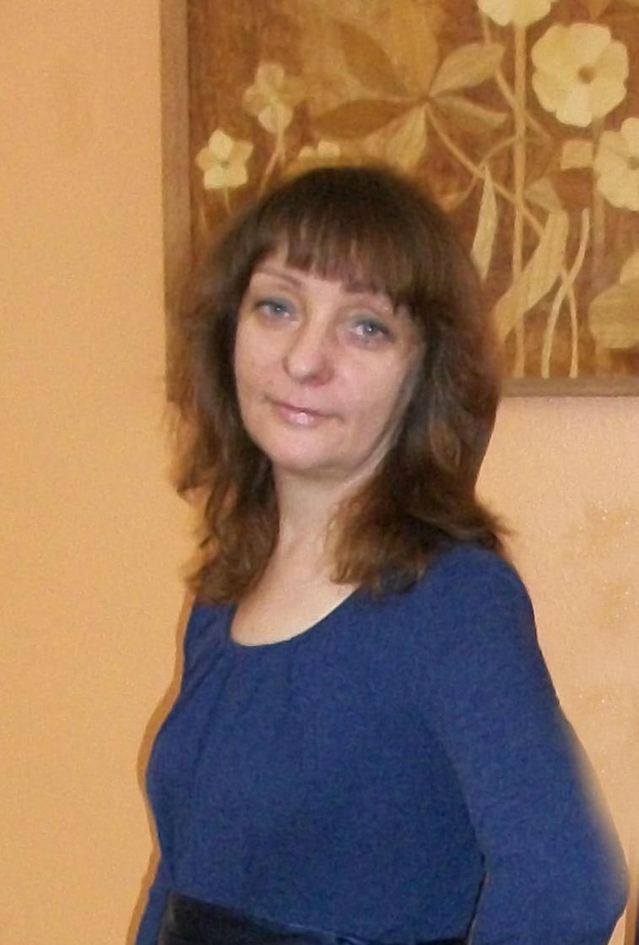
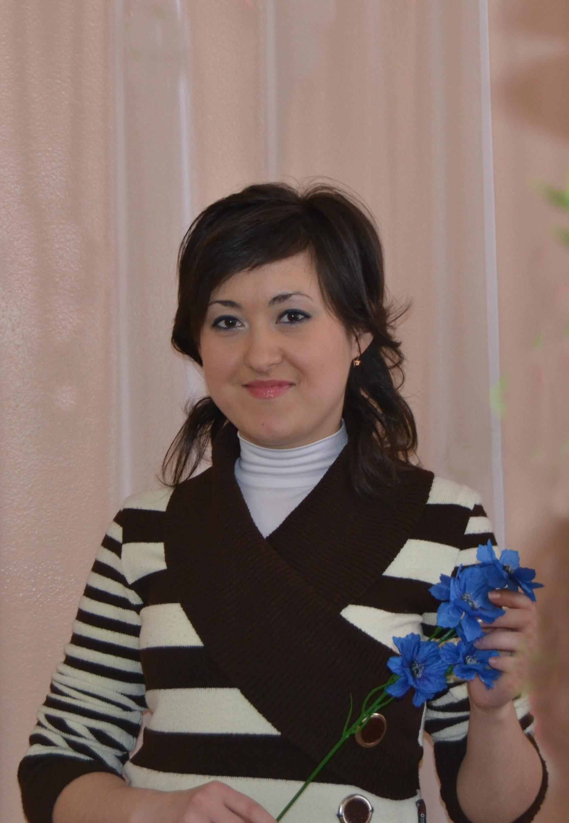
Колектив відділу
Вавіліна Наталія Федорівна
завідуюча відділом
Рубленко Анна Володимирівна
провідний бібліотекар
Ігнатова Юлія Анатоліївна
бібліотекар 1-ї категорії

Slide 3
ДІЯЛЬНІСТЬ
Організація та проведення загально-бібліотечних, культурно-мистецьких
заходів, обласних акцій.
Допомога користувачам-учням у засвоєнні шкільних предметів культурно-мистецького спрямування.
Організація творчих виставок.
Проведення майстер-класів, екскурсій.
Співпраця з установами, закладами культури, громадськими організаціями.
Видавнича діяльність.

Slide 4
СПІВПРАЦЯ
Музичні школи
Кіровоградський БЮДТ
КДХШ ім.О.Осмьоркіна
Кіровоградський Академічний театр ляльок
Обласна громадська організація інвалідів “Народна академія творчості”

Slide 5
ПРОЕКТИ ВІДДІЛУ
Бібліотечна студія “АРТ-СВІТ”
Бібліотечний атракціон “УСМІШКА”
Творча майстерня “Талановиті пальчики”

Slide 6
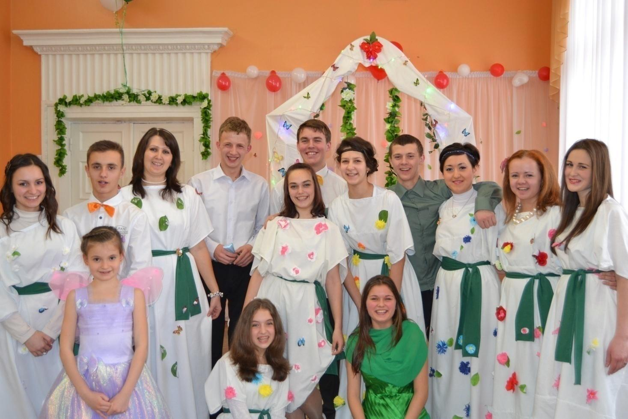
Бібліотечна студія “АРТ-СВІТ”
Грай, співай, відпочивай себе творчо проявляй!!!

Slide 7
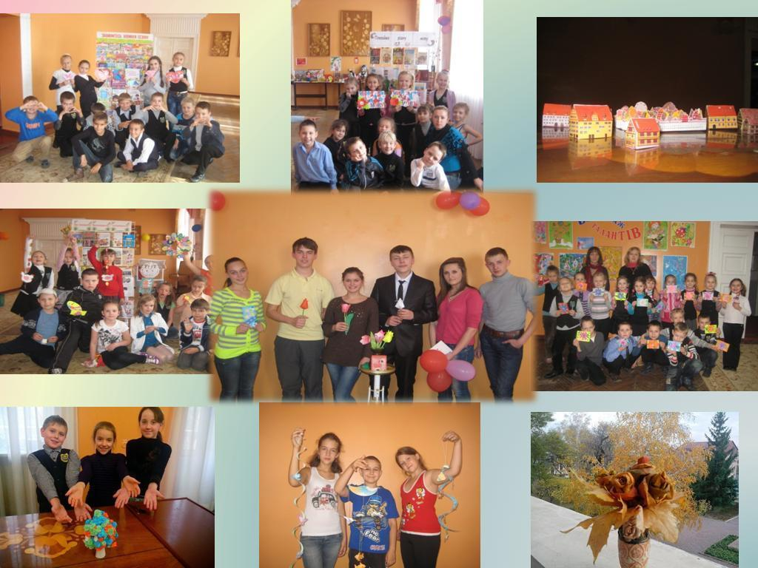
Творча майстерня «Талановиті пальчики”
Пізнання світу на кінчиках наших пальців В. Сухомлинський
Notes:
*

Slide 8
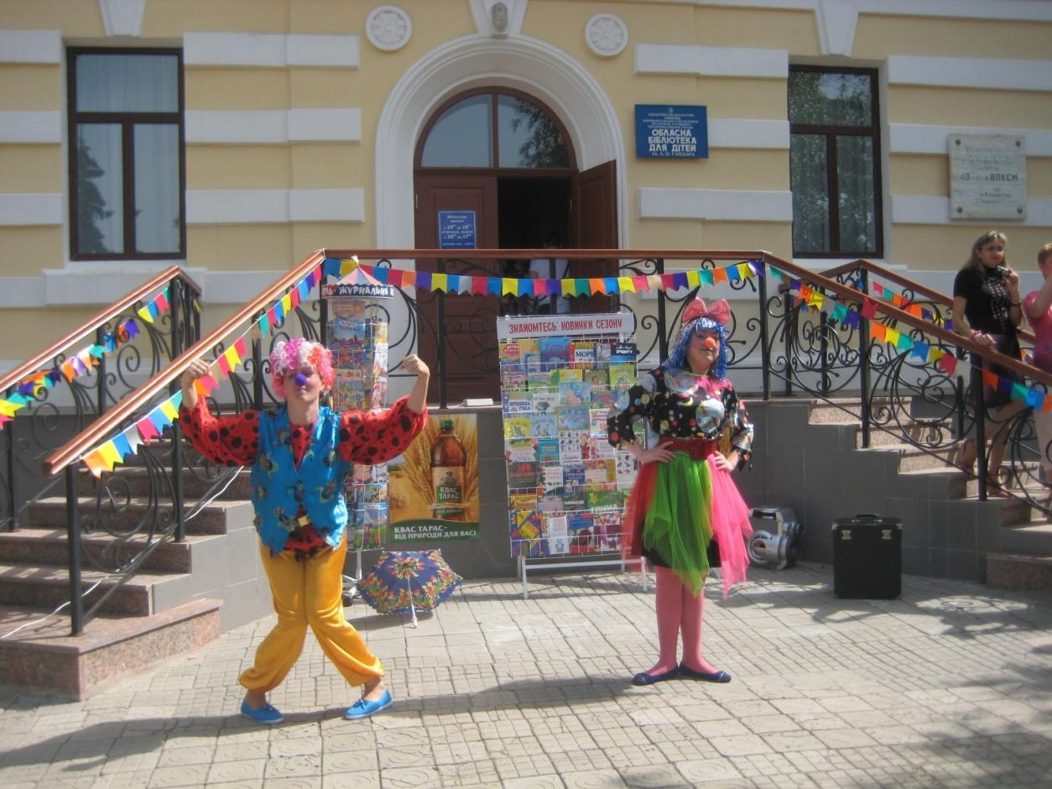
Бібліотечний атракціон
“УСМІШКА
Книги
Конкурси
Вікторини
Караоке
Ігри
Бібліотечні аніматори
Мрійничок та Веселунка

Slide 9
“Вернісаж талантів” -
Виставки творчих робіт

Slide 10
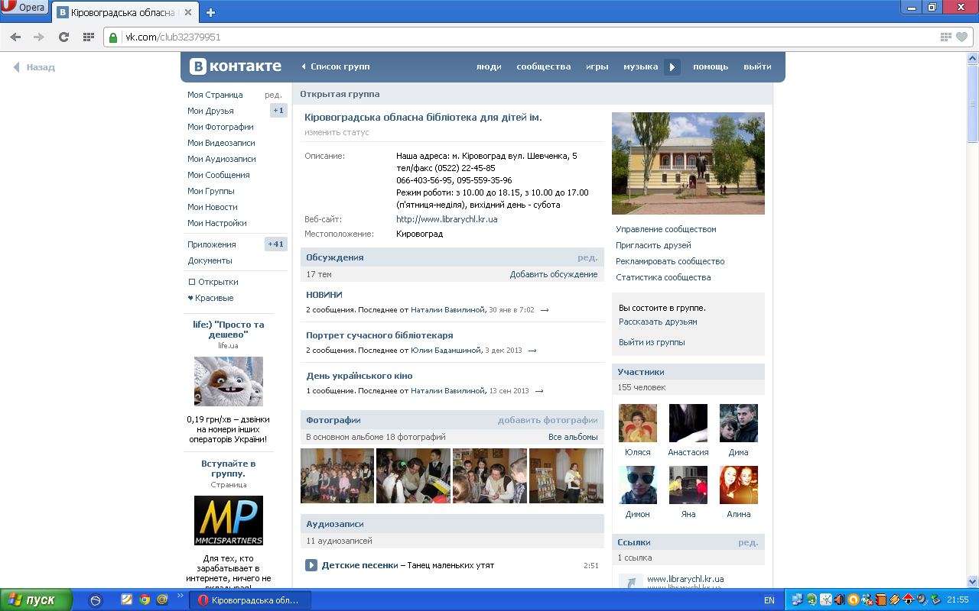
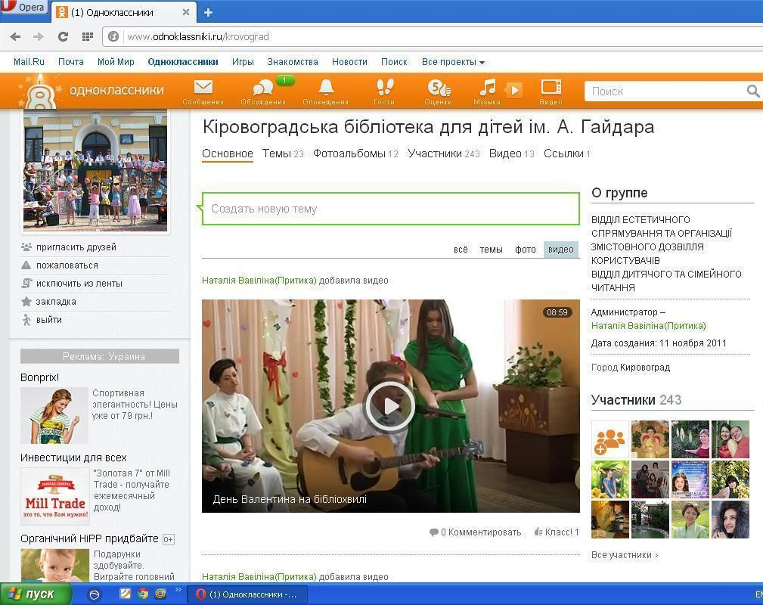
Зв’язок без меж – відділ на сторінках соціальних мереж
http://biblioartsvit.blogspot.com
https://vk.com/club32379951
http://www.odnoklassniki.ru/krovograd

Slide 12
Презентацію підготувала: Вавіліна Наталія
завідуюча відділом естетичного спрямування та організації змістовного дозвілля користувачів

